Slide 1



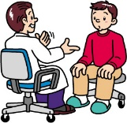
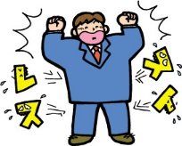
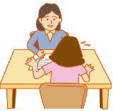
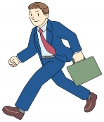
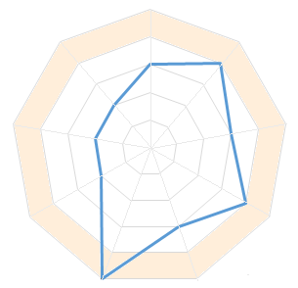
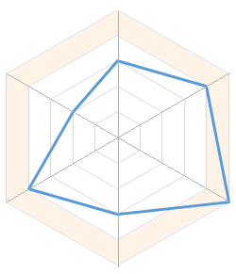

ストレスチェック制度を活用して心のセルフケアに役立てましょう！
ストレスチェック制度は、車にたとえると、「車検」のようなものです。気づかないうちに不具合が起こっていないかを
調べています。 車に不具合がみつかった時に必要な修理などの提案を受け、対処することで、安全に走行すること
ができるように、医師や保健師に相談を積極的に活用することで、早めにストレスに対処することができます。
ストレスチェックを実施
実施者が
全員の結果に
目を通します。
ストレスは普通
健康リスクなし
ストレスが高い
健康リスクあり
自分自身でストレスの状態を
客観的に見ることができる。
実施者（保健師）による相談
保健師の面接は、結果を開示する
必要はありません。高ストレスでなくても、
「ちょっと聞いてみたい」にも応じています。
話を伺い、医師の面接が必要と判断すれば、
医師面接をお勧めすることがあります。
高ストレスの方には
医師面接をお勧めします。
セルフケアに関する
研修や情報提供など
医師による面接
セルフケアの充実
医師の面接では、今後の働き方に
ついて相談できます。
就業上の配慮を前提にしているので、
結果を事業主に開示する必要があります。
ストレス対処法を身につけ
こころの健康を保ちます。
必要に応じて
職場環境改善活動を行う
就業上の措置
就業上の措置を受けて、
働くことができます。
ストレスチェックの結果の見方
５７項目の質問に答えると、ストレスプロフィールで表示された結果が出てきます。 ストレスの原因になっていること、
自分の心と身体に起こっている反応（症状）、周囲の環境の状況について、客観的に見ることができます。
数字が大きいところがストレスが高いところになります。
①仕事上でのストレスの原因
②ストレスによっておこる心身の反応
③ストレスに影響を与えるその他の因子
仕事の質
活気の低下
上司からの
サポート不足
働きがい
仕事の量
5
3
4
身体愁訴
3
イライラ感
適性度
2
身体的
負担
4
2
2
仕事や
生活の不満
同僚からの
サポート不足
2
3
4
3
4
対人関係
4
5
技能の活用
抑うつ感
3
疲労感
3
5
職場環境
コントロール度
不安感
家族・友人からの
サポート不足
ストレスチェックの結果についてのお問い合わせやご相談は
実施者 徳永京子まで ✉ info@odoruhokenshi.net

Slide 2
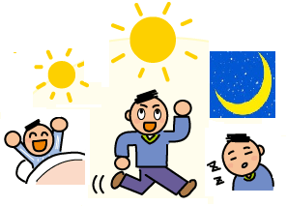


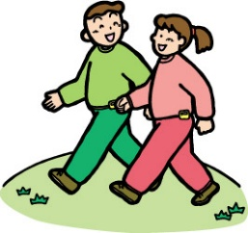
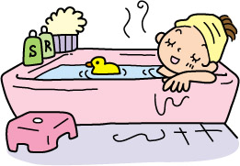



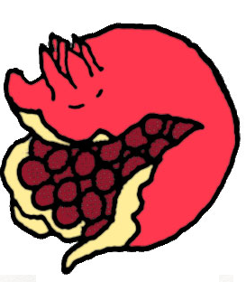




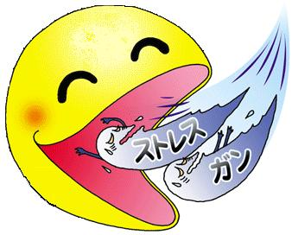

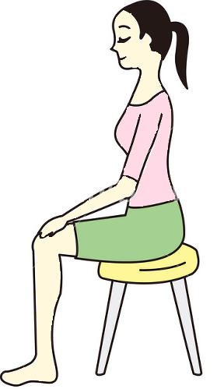
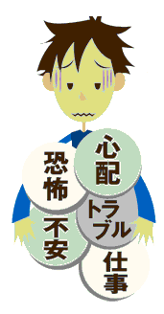
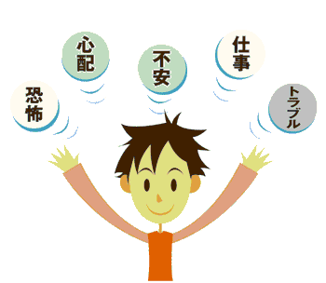
日常生活でできるセルフケアのヒント
ストレスは日々のメンテナンスで、対処することができます。 自分に合った方法を取り入れて、ストレスに対処する力を
身につけましょう。
セロトニンを増やす
規則正しい生活と睡眠はこころの健康には不可欠です。 特に、脳が（心が）休養するためには、質の良い深い睡眠が必要です。 ４時間以下の睡眠が５日以上続くと、うつ症状が出やすくなり、心筋梗塞のリスクが高くなるというデータもあります。できれば、6～7時間は眠るようにしましょう。 | こころの元気物質セロトニンをつくる肉や魚などタンパク質をしっかり食べましょう。 男性ホルモンの減少、女性ホルモンの減少により、うつ症状が出やすくなるので、男性は「精」がつく食べ物（肉、にんにく、うなぎ、たまごなど） 女性は心の安定をつくる食べ物（キャベツ、かぼちゃ、大豆、ザクロなど）を食べましょう。 | 適度な運動はストレス発散に有効です。また、リズミカルな有酸素運動は、セロトニンの生成を活発にする効果があります。 ウォーキングや、ゆっくりペースのジョギング、リズム体操、ゆるやかなストレッチなどが効果的です。 １日３０分程度（細切れでも可）、週３日程度は運動を取り入れましょう。 | 温泉にゆっくりつかると、心身の緊張がほぐれて、セロトニンの分泌がさかんになります。また、体温があがり、ぐっすり眠れます。 入浴時は、湯船につかり、１日の疲れをいやしましょう。 好きな香りの入浴剤やアロマオイルを入れるのも効果的です。
笑うと、ストレス物質やがん細胞を食べるナチュラルキラー細胞が増えます。１日１回は大笑いをしましょう。（落語や漫才、新喜劇など） つくり笑顔でも効果があるので、朝のひげそりや、化粧をするときに、鏡の前で、にっこりと笑う練習をしてみましょう。 | イラだち、不安、悲しみ、寂しさなどを感じたときに、「別の見方、考え方はないかな？」と探すようにしましょう。心が柔軟になります。また、寝る時、布団に入ったら、１日がんばった自分をいたわり、ほめてあげるようにしましょう。（反省をするのは心の元気をなくしてしまいます。寝る前はやめましょう。） | １日３分で気持ちを切り替え、脳を休息させるのに効果的なマインドフルネスを取り入れましょう。いすに座って、からだの緊張をゆるめて、自分の呼吸に集中し、心の中で「鼻から空気が入ってきた、おなかがふくらんだ・・・」と自分の呼吸を実況中継します。 継続することで、気持ちが安定し、血圧の低下などの効果があります。 | ひとりで悩みを抱えこんでしまうと物事を悪い方にばかり考えてしまったり、自分のことを責めてしまいます。 さらに、閉じこもりがちになると、孤立し、自分を追い詰めてしまいます。誰かに話を聞いてもらいましょう。話すことは手放すことにつながります。
男性ホルモン
を増やす
女性ホルモン
を増やす
ストレスチェック後の対応について
【医師による面接指導について】
・あなたが抱えているストレスについてお話を伺います。
・お話を聞きながら、問題点を整理し、必要に応じて、
就業上の措置に関する意見書を書くことができます。
（ストレスチェックの結果を会社に開示することが必要です。）
【実施者（保健師）による面談について】
・事業主に結果を開示することなく、 お話を伺うことができ
ます。ご本人の同意がない限り、話した内容についても
事業主には伝えませんが、会社の配慮が必要と判断した
場合は医師の面接をお勧めします。
ストレスチェックの結果についてのお問い合わせやご相談は
実施者 徳永京子まで ✉ info@odoruhokenshi.net

Slide 3
ストレスチェック制度を活用して心のセルフケアに役立てましょう！
ストレスチェック制度は、車にたとえると、「車検」のようなものです。気づかないうちに不具合が起こっていないかを
調べています。 車に不具合がみつかった時に必要な修理などの提案を受け、対処することで、安全に走行すること
ができるように、医師や保健師に相談を積極的に活用することで、早めにストレスに対処することができます。
ストレスチェックを実施
実施者が
全員の結果に
目を通します。
ストレスは普通
健康リスクなし
ストレスが高い
健康リスクあり
自分自身でストレスの状態を
客観的に見ることができる。
実施者（保健師）による相談
保健師の面接は、結果を開示する
必要はありません。高ストレスでなくても、
「ちょっと聞いてみたい」にも応じています。
話を伺い、医師の面接が必要と判断すれば、
医師面接をお勧めすることがあります。
高ストレスの方には
医師面接をお勧めします。
セルフケアに関する
研修や情報提供など
医師による面接
セルフケアの充実
医師の面接では、今後の働き方に
ついて相談できます。
就業上の配慮を前提にしているので、
結果を事業主に開示する必要があります。
ストレス対処法を身につけ
こころの健康を保ちます。
必要に応じて
職場環境改善活動を行う
就業上の措置
就業上の措置を受けて、
働くことができます。
ストレスチェックの結果の見方
５７項目の質問に答えると、ストレスプロフィールで表示された結果が出てきます。 ストレスの原因になっていること、
自分の心と身体に起こっている反応（症状）、周囲の環境の状況について、客観的に見ることができます。
数字が大きいところがストレスが高いところになります。
①仕事上でのストレスの原因
②ストレスによっておこる心身の反応
③ストレスに影響を与えるその他の因子
仕事の質
活気の低下
上司からの
サポート不足
働きがい
仕事の量
5
3
4
身体愁訴
3
イライラ感
適性度
2
身体的
負担
4
2
2
仕事や
生活の不満
同僚からの
サポート不足
2
3
4
3
4
対人関係
4
5
技能の活用
抑うつ感
3
疲労感
3
5
職場環境
コントロール度
不安感
家族・友人からの
サポート不足
ストレスチェックの結果についてのお問い合わせやご相談は
実施者 徳永京子まで ✉ info@odoruhokenshi.net

Slide 4
日常生活でできるセルフケアのヒント
ストレスは日々のメンテナンスで、対処することができます。 自分に合った方法を取り入れて、ストレスに対処する力を
身につけましょう。
セロトニンを増やす
規則正しい生活と睡眠はこころの健康には不可欠です。 特に、脳が（心が）休養するためには、質の良い深い睡眠が必要です。 ４時間以下の睡眠が５日以上続くと、うつ症状が出やすくなり、心筋梗塞のリスクが高くなるというデータもあります。できれば、6～7時間は眠るようにしましょう。 | こころの元気物質セロトニンをつくる肉や魚などタンパク質をしっかり食べましょう。 男性ホルモンの減少、女性ホルモンの減少により、うつ症状が出やすくなるので、男性は「精」がつく食べ物（肉、にんにく、うなぎ、たまごなど） 女性は心の安定をつくる食べ物（キャベツ、かぼちゃ、大豆、ザクロなど）を食べましょう。 | 適度な運動はストレス発散に有効です。また、リズミカルな有酸素運動は、セロトニンの生成を活発にする効果があります。 ウォーキングや、ゆっくりペースのジョギング、リズム体操、ゆるやかなストレッチなどが効果的です。 １日３０分程度（細切れでも可）、週３日程度は運動を取り入れましょう。 | 温泉にゆっくりつかると、心身の緊張がほぐれて、セロトニンの分泌がさかんになります。また、体温があがり、ぐっすり眠れます。 入浴時は、湯船につかり、１日の疲れをいやしましょう。 好きな香りの入浴剤やアロマオイルを入れるのも効果的です。
笑うと、ストレス物質やがん細胞を食べるナチュラルキラー細胞が増えます。１日１回は大笑いをしましょう。（落語や漫才、新喜劇など） つくり笑顔でも効果があるので、朝のひげそりや、化粧をするときに、鏡の前で、にっこりと笑う練習をしてみましょう。 | イラだち、不安、悲しみ、寂しさなどを感じたときに、「別の見方、考え方はないかな？」と探すようにしましょう。心が柔軟になります。また、寝る時、布団に入ったら、１日がんばった自分をいたわり、ほめてあげるようにしましょう。（反省をするのは心の元気をなくしてしまいます。寝る前はやめましょう。） | １日３分で気持ちを切り替え、脳を休息させるのに効果的なマインドフルネスを取り入れましょう。いすに座って、からだの緊張をゆるめて、自分の呼吸に集中し、心の中で「鼻から空気が入ってきた、おなかがふくらんだ・・・」と自分の呼吸を実況中継します。 継続することで、気持ちが安定し、血圧の低下などの効果があります。 | ひとりで悩みを抱えこんでしまうと物事を悪い方にばかり考えてしまったり、自分のことを責めてしまいます。 さらに、閉じこもりがちになると、孤立し、自分を追い詰めてしまいます。誰かに話を聞いてもらいましょう。話すことは手放すことにつながります。
男性ホルモン
を増やす
女性ホルモン
を増やす
ストレスチェック後の対応について
あなたは高ストレスでした。
ストレスケアのためにも
面接指導をご活用ください。
面接指導のお申し出は下記まで。
医師の面接（事業所への結果開示が必要）か
保健師の面接（事業所への結果開示は不要）か
どちらかを書いてお申し出ください。
【医師による面接指導について】
・あなたが抱えているストレスについてお話を伺います。
・お話を聞きながら、問題点を整理し、必要に応じて、
就業上の措置に関する意見書を書くことができます。
（ストレスチェックの結果を会社に開示することが必要です。）
【実施者（保健師）による面談について】
・事業主に結果を開示することなく、 お話を伺うことができ
ます。ご本人の同意がない限り、話した内容についても
事業主には伝えませんが、会社の配慮が必要と判断した
場合は医師の面接をお勧めします。
ストレスチェックの結果についてのお問い合わせやご相談は
実施者 徳永京子まで ✉ info@odoruhokenshi.net

